Slide 1
웹프로그래밍 5, 6강 실습
Kopo08 송태양

Slide 2
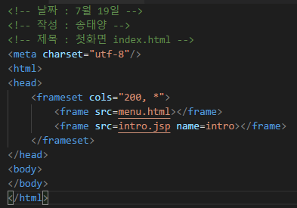
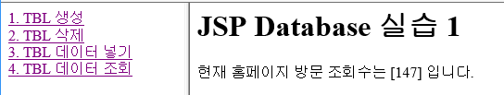
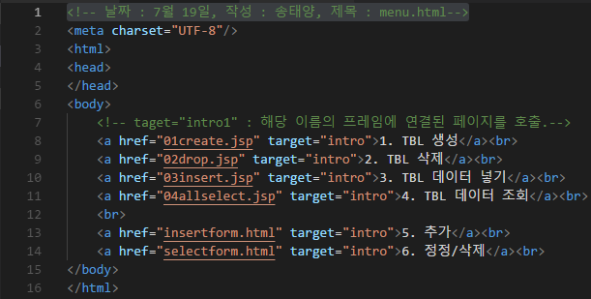
1. 첫화면(index.html) – menu.html
1. 첫화면
- 프레임을 이용하여 좌측 메뉴를 생성
- 메뉴의 페이지를 누르면 오른쪽 프레임으로 페이지가 뜨도록 함.

Slide 3
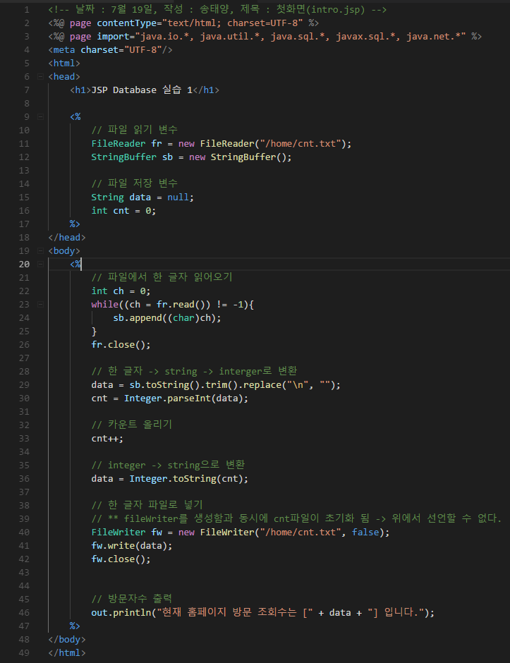
2. 첫화면(index.html) – intro.jsp
* 방문자수 체크하기
- 서버 OS 내에 방문자수를 기록하는 TXT 파일 생성
- 페이지가 로드 될 때마다 파일을 읽어와 카운트를 올리고 다시 파일에 저장함

Slide 4
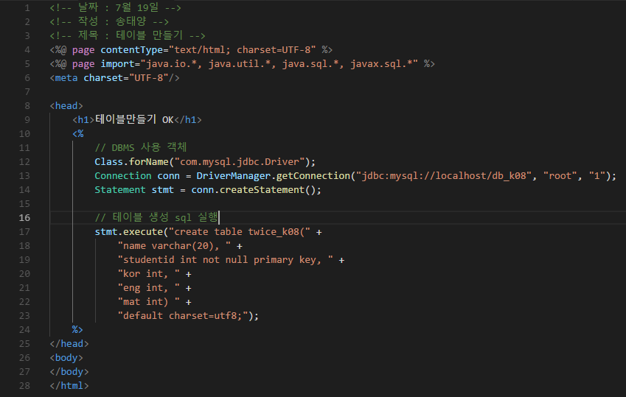
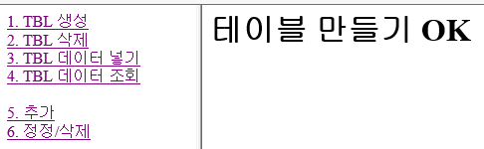
1. 테이블 만들기
1. DBMS 연결
2. 테이블 생성 SQL 실행
3. 실행 결과

Slide 5
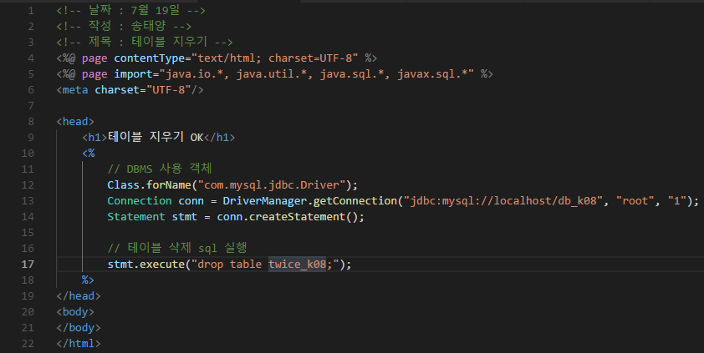
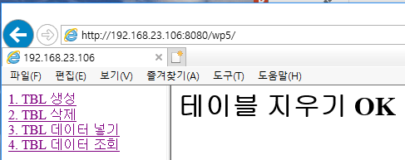
2. 테이블 삭제
1. DBMS 연결
2. 테이블 삭제 SQL 실행
3. 실행 결과

Slide 6
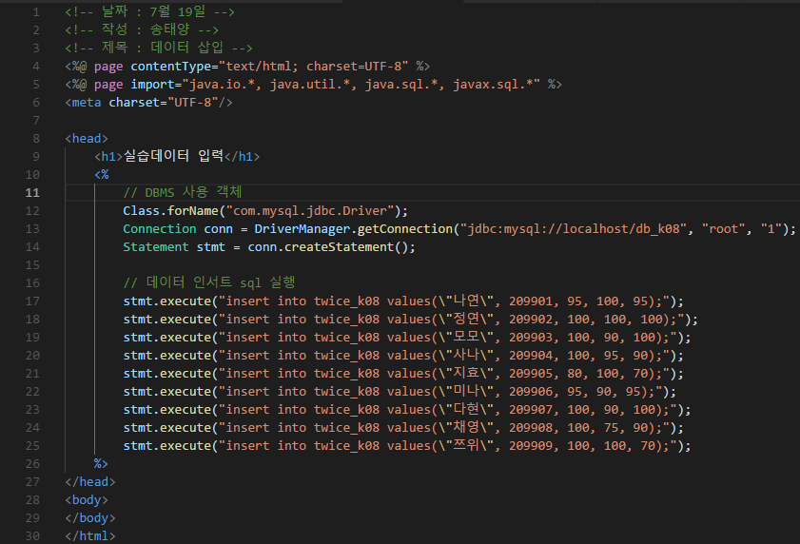
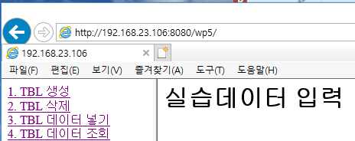
3. 데이터 입력
1. DBMS 연결
2. 데이터 삽입 SQL 작성
3. 실행 결과

Slide 7
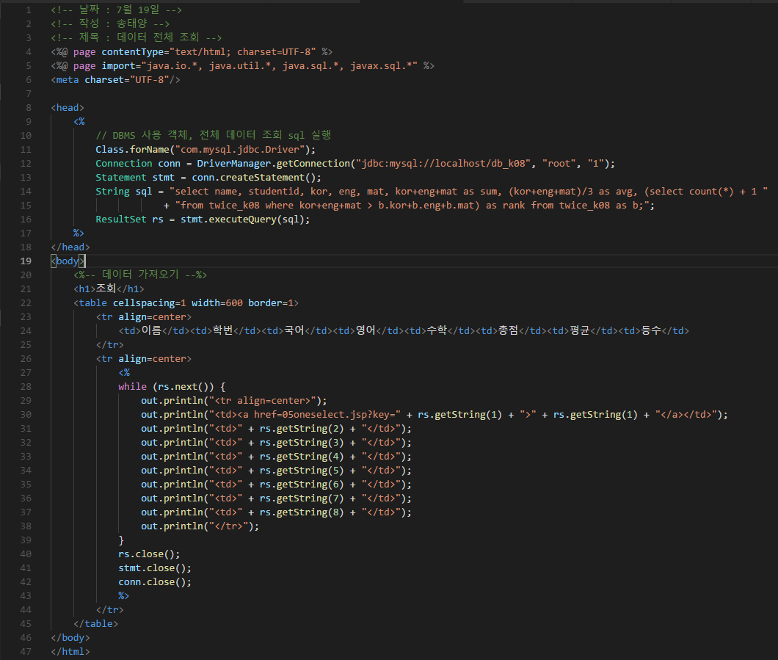
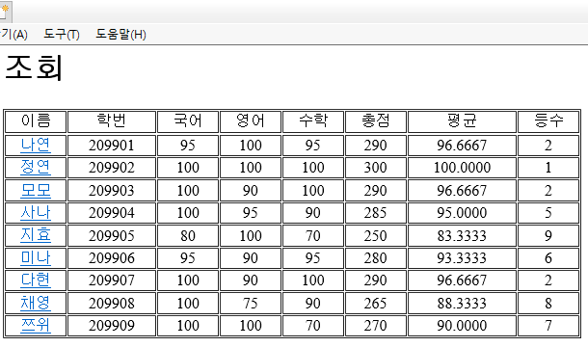
4. 전체 데이터 조회
1
2
1. 전체 데이터 조회 SQL 실행
- SQL명령어를 통해 전체 데이터와 총점, 평균, 등수 데이터를 조회함.
2. 데이터 가져와서 출력하기
- HTML로 테이블을 만든 뒤 JSP를 이용하여 각 값을 가져와 각 칸에 입력하도록 함.
3. 이름에는 하나의 데이터를 조회하는 JSP에 ALINK를 걸고 KEY값을 보내어 각각의 데이터를 조회할 수 있도록 함.
3

Slide 8
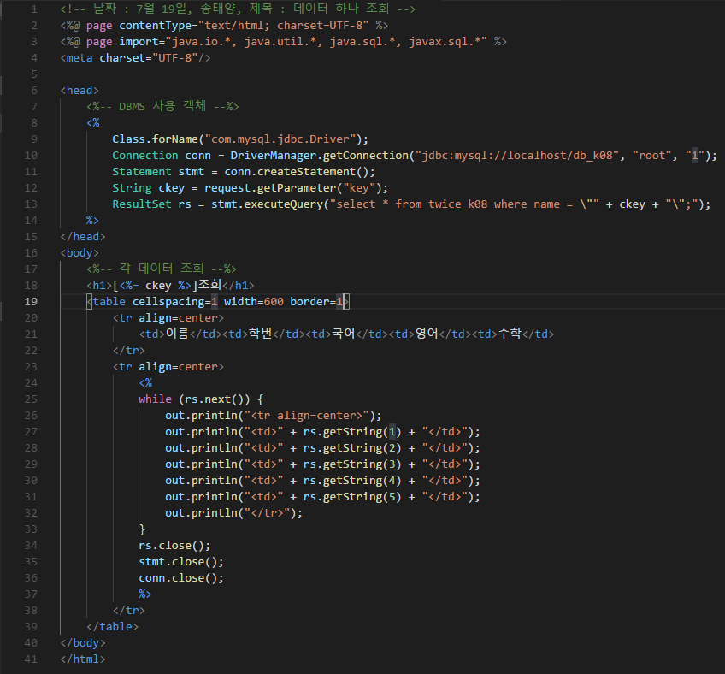
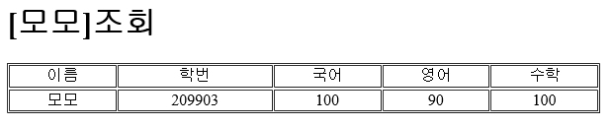
5. 각각의 데이터 조회
1
1. 하나의 데이터 조회 SQL 실행
- 앞에서 ALINK로 받은 KEY로 하나의 데이터를 조회하는 SQL 실행
2. 데이터 가져와서 출력하기
- HTML로 테이블을 만든 뒤 JSP를 이용하여 각 값을 가져와 각 칸에 입력하도록 함.
2

Slide 9
성적 입력 추가

Slide 10
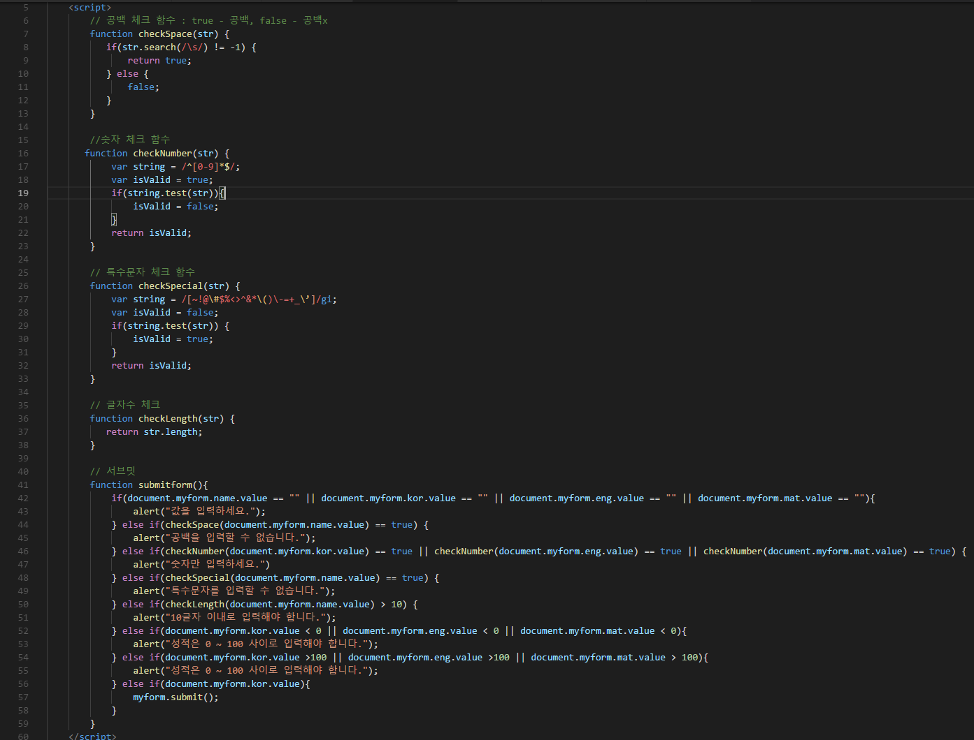
3. 성적입력 추가
1
1. 함수 생성
- 성적 입력 form에 입력하는 값에 제약을 걸기 위한 함수를 만듦.
- 공백 체크 함수, 숫자 체크 함수, 특수문자 체크 함수, 글자수 체크 함수
2. form 제출 함수
- 값이 입력된 form을 post 하는 함수
- 위에서 만든 함수로 값에 제약을 걸음.
2

Slide 11
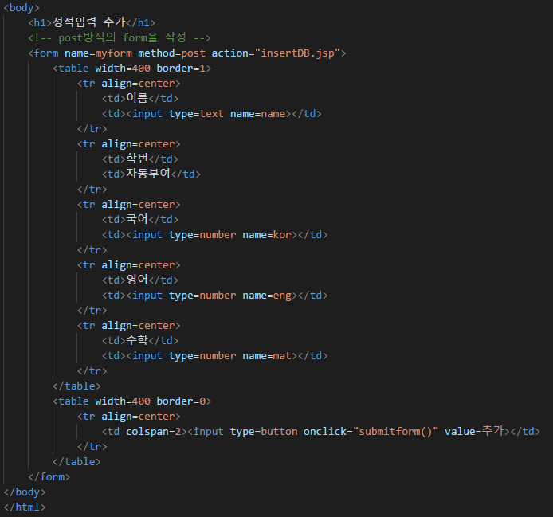
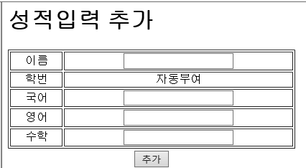
3. 성적입력 추가
3. 성적 입력 폼 작성
- 각각의 항목을 입력한 뒤 추가 버튼을 누르면 submit 함수를 실행하여 폼이 제출되도록 함.
- 제출하면 insertDB.jsp로 값이 넘어간다.

Slide 12
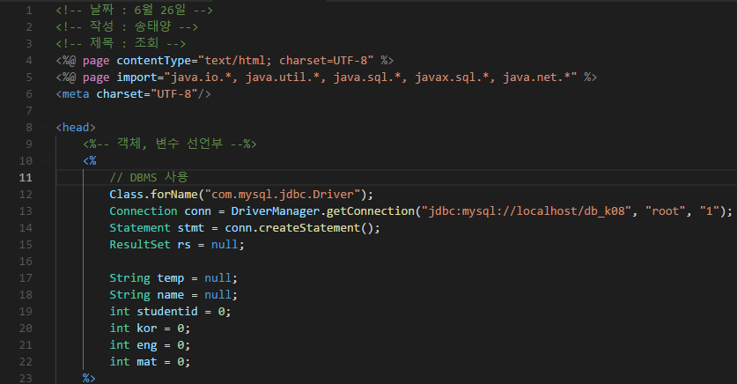
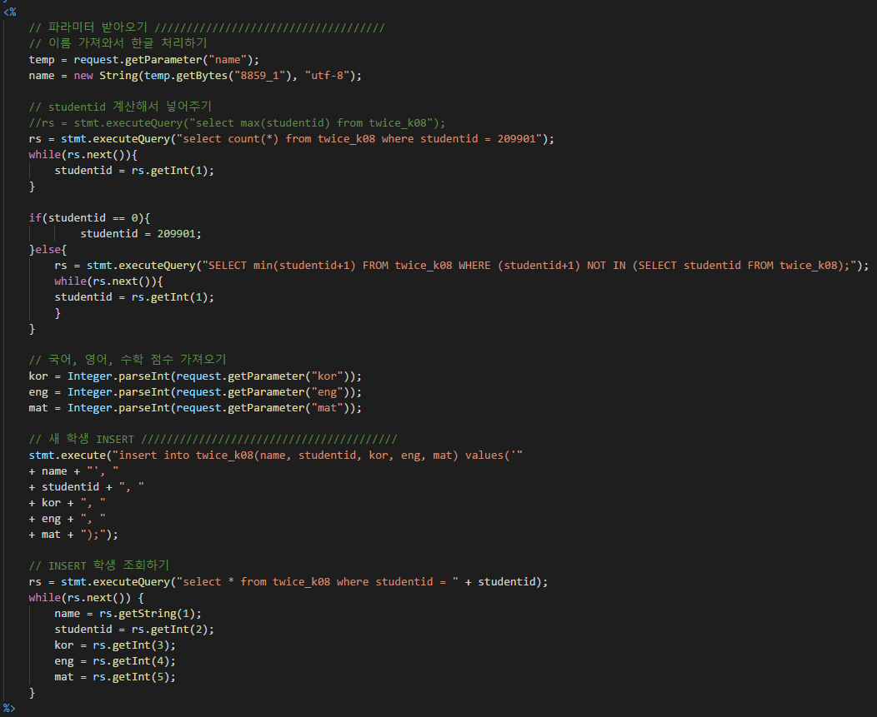
3. 성적입력 추가
1
1. insertDB.jsp
- 성적입력 추가란에서 입력한 값을 파라미터로 받음.
- 중간에 빠진 번호가 있을 수 있으므로 빠진 번호는 SQL 명령어를 통하여 찾아 학번을 부여함.
2. sql로 inser를 실행.
- 받은 값으로 inser를 실행함.
2

Slide 13
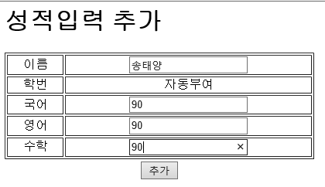
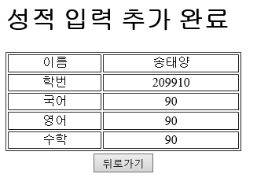
3. 성적입력 추가
성적입력이 된 것을 확인할 수 있음.

Slide 14
성적 조회 후 정정/삭제

Slide 15
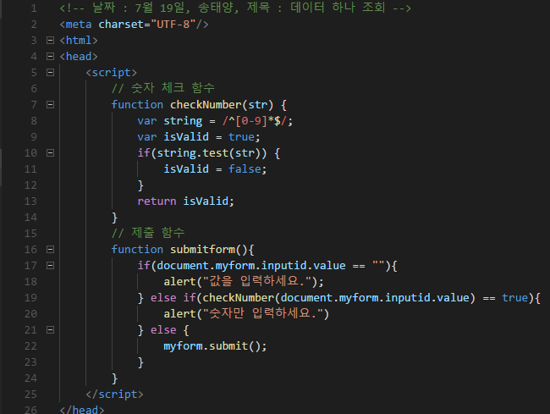
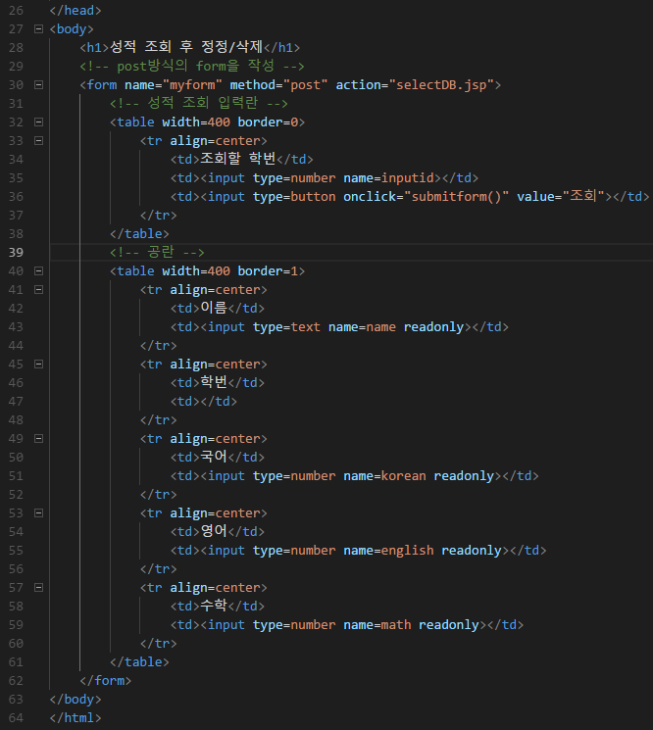
1. 성적 조회 입력 폼(selectform.html)
- 성적 조회 입력 폼
- 조회할 성적 입력란을 작성
- 그 외의 란은 모두 readonly를 적용하여 값을 입력하지 못하도록 함.
- form을 제출하면 selectDB.jsp로 넘어간다.

Slide 16
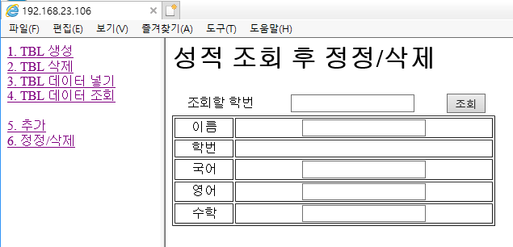
1. 성적 조회 입력 폼(selectform.html)
실행화면

Slide 17
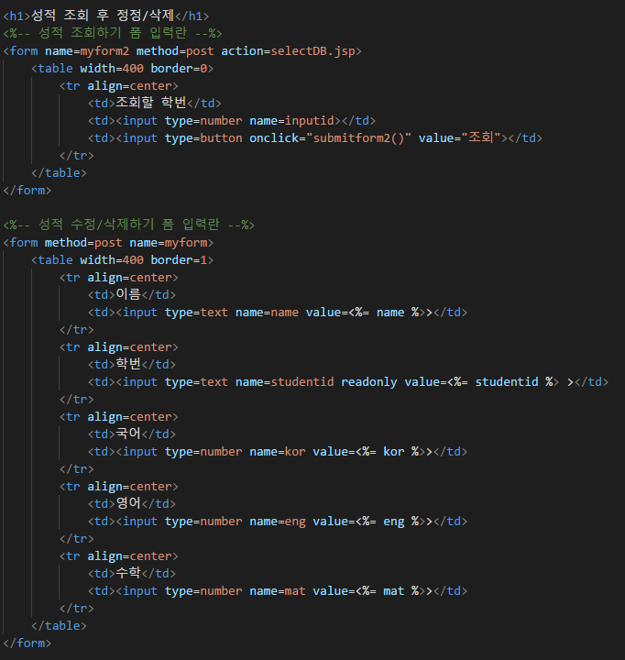
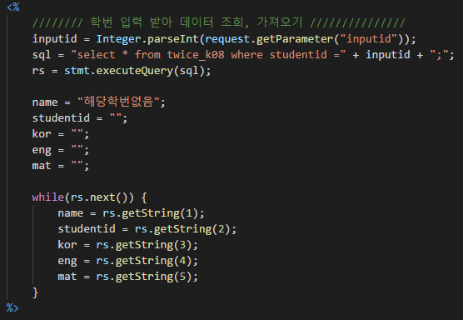
2. 성적 조회 실행 페이지
1. 성적 조회
- 앞에서 작성한 학번을 받아서 성적을 조회함.
- 조회한 성적의 값을 가져와 출력

Slide 18
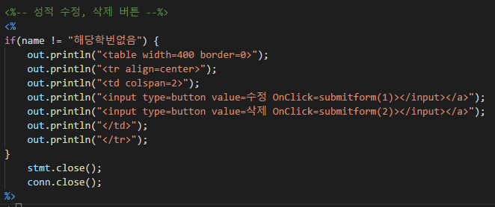
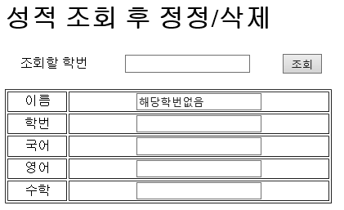
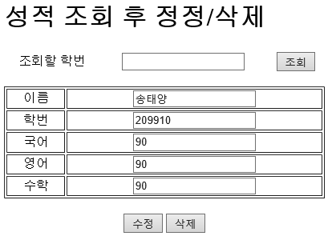
2. 성적 조회 실행 페이지
2. 수정, 삭제 버튼
- 성적이 조회될 경우 수정, 삭제 버튼을 생성
- 조회되지 않으면 수정, 삭제할 수 없으므로 버튼을 만들지 않는다.
- 버튼을 클릭할 시 제출 함수가 작동되도록 함.

Slide 19
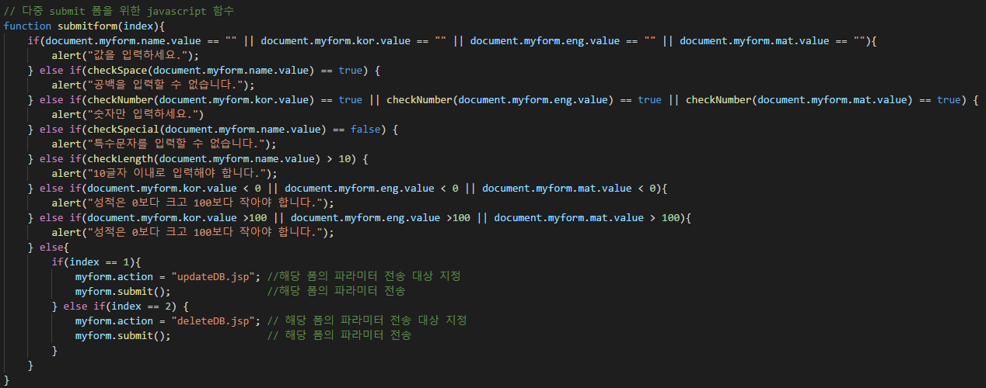
2. 성적 조회 실행 페이지
- 제출 함수
- 수정, 삭제를 위해 입력된 폼을 제출하기 전에 제약사항을 걸어 잘못될 경우 alert을 띄어준다.
- 위의 제약조건에 걸리지 않으면 클릭한 버튼에 따라서 제출이 각각 다른 jsp로 넘어감.

Slide 20
성적 정정

Slide 21
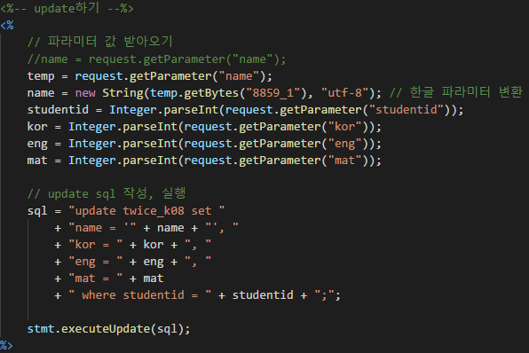
1. 성적 정정
1
1. 성적 정정을 위한 파라미터를 받아옴
2. 받은 파라미터로 성적 수정 sql을 실행
2

Slide 22
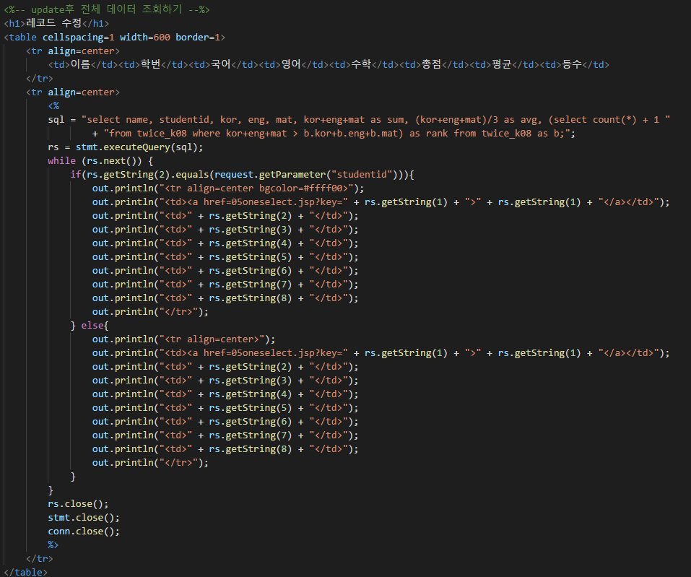
2. 정정된 성적 조회
1
3
1. 정정된 성적을 확인하기 위해 다시 select를 실행.
2.가져온 데이터를 바탕으로 table에 출력
3. 단 수정된 데이터는 식별하기 위해 다른 색깔로 출력함.
2

Slide 23
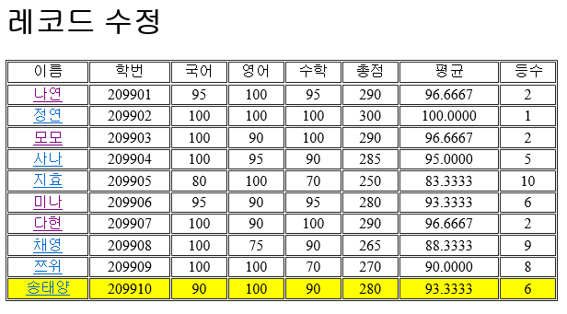
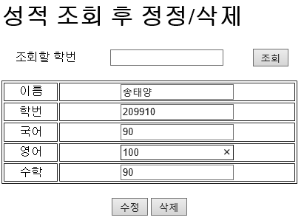
3. 실행 화면

Slide 24
성적 삭제

Slide 25
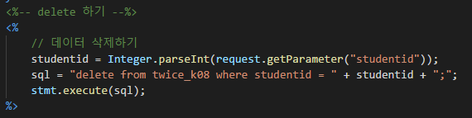
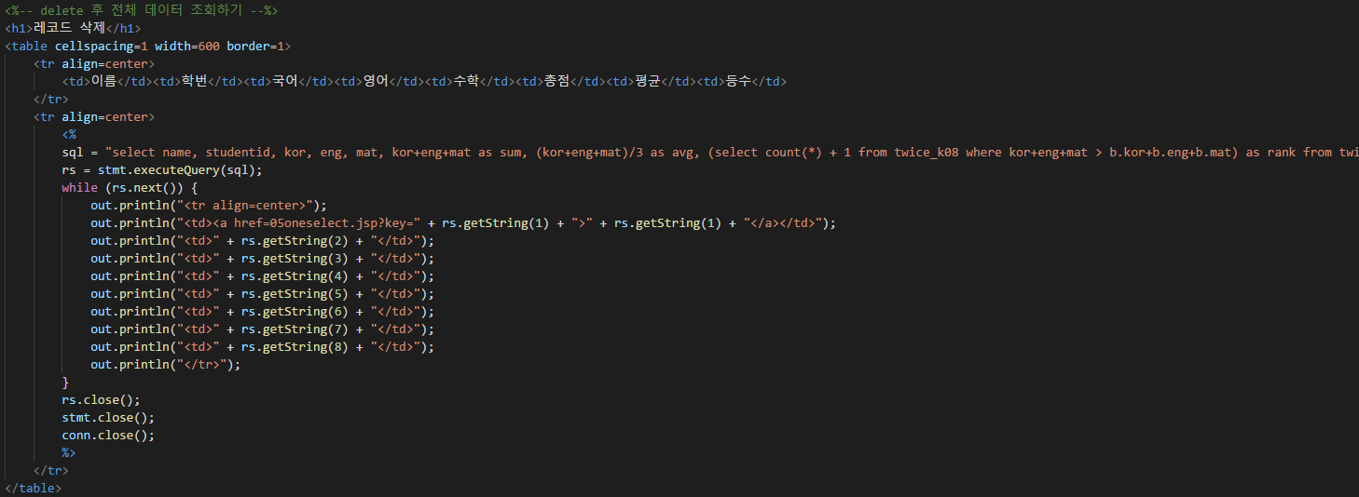
1. 성적 삭제, 성적 삭제 후 전체 데이터 조회
1. 성적 삭제를 위해 받은 학번으로 SQL을 실행하여 해당 성적 데이터를 삭제함.
2. 성적 삭제 후 전체 데이터를 다시 조회함

Slide 26
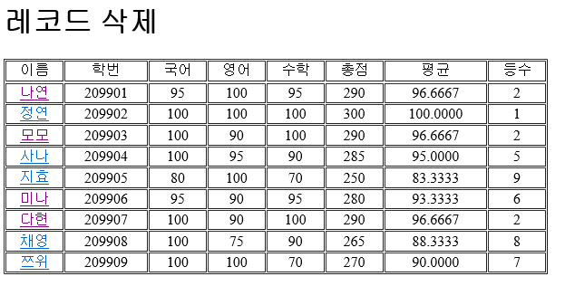
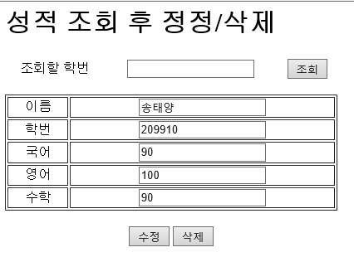
2. 실행 화면

